Slide 1



Chủ đề E: ỨNG DỤNG TIN HỌC
SOẠN THẢO VĂN BẢN CƠ BẢN VÀ SƠ ĐỒ TƯ DUY
Bài 4
TRÌNH BÀY THÔNG TIN
Ở DẠNG BẢNG

Slide 2

KHỞI ĐỘNG

Slide 3

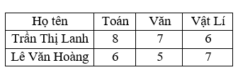
Em hãy quan sát hai nội dung dưới đây và trả lời câu hỏi:
Phần nội dung dưới dạng nào giúp các em dễ quan sát hơn? Vì sao?
Dạng 1:
Trần Thị Lanh: ĐToán 8 ĐVăn 7 ĐLí 6
Lê Văn Hoàng: ĐToán 6 ĐVăn 5 ĐLí 7
Dạng 2:

Slide 4

HÌNH THÀNH
KIẾN THỨC MỚI

Slide 5


BÀI 4. TRÌNH BÀY THÔNG TIN Ở DẠNG BẢNG
Tìm hiểu cách chèn bảng và nhập nội dung
Tìm hiểu cách chèn bảng và nhập nội dung
1
Khám phá các thao tác cơ bản trên bảng
Khám phá các thao tác cơ bản trên bảng
2
Chọn ô, hàng, cột và bảng
Chọn ô, hàng, cột và bảng
3

Slide 6


1. Tìm hiểu cách chèn bảng
và nhập nội dung:
Em hãy cho 3 ví dụ về bảng chứa thông tin?
Ví dụ
Bảng thời khóa biểu
Bảng danh sách lớp
Bảng phân công khu vực dọn vệ sinh của liên đội

Slide 7


Theo em, trình bày thông tin dưới dạng bảng
có những lợi ích gì?
Dễ nhìn
Dễ so sánh
Có thể tránh dư thừa, trùng lặp thông tin

Slide 8




THẢO LUẬN NHÓM
Cho đoạn video sau và em hãy:
Nêu các thao tác tạo bảng?
Muốn nhập nội dung trong các ô của bảng ta làm thế nào?

Slide 9

Em hãy quan sát đoạn video dưới đây

Slide 10

PHIẾU HỌC TẬP (làm việc theo nhóm_3 phút)
Sau khi xem đoạn video em hãy cho biết:
Nêu các thao tác tạo bảng?
Muốn nhập nội dung trong các ô của bảng ta làm thế nào?
……………………………………………………………………………………………………………………………………………………………………………………………………………………………………………………………………….

Slide 11
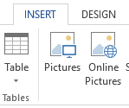
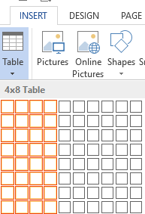
a. Các bước thực hiện tạo bảng:
CÁCH 1
- Bước 1: Đặt con trỏ soạn thảo vào vị trí cần chèn bảng mới
- Bước 2: Trong dải lệnh Insert nháy chuột vào lệnh Table
1
2
Số cột
(Columns)
- Bước 3: Kéo thả chuột để chọn số hàng, số cột cho bảng.
Số hàng
(Rows)

Slide 12

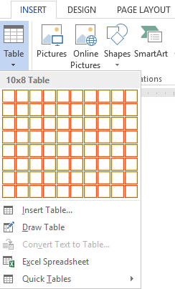
Nếu số cột và số hàng vượt quá quy định trong bảng chọn thì em thực hiện như thế nào?

Slide 13
Em hãy quan sát đoạn video dưới đây

Slide 14
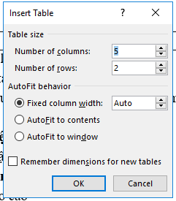
CÁCH 2
Nếu muốn tạo nhiều hàng, cột hơn, em thực hiện như sau:
1
- Bước 1: Chọn Insert/Table/Insert table
- Bước 2: Nhập số cột, số hàng của bảng
2
Nhập số cột
Nhập số hàng
3

Slide 15

b. Nhập nội dung vào các ô trong bảng
- Nháy chuột vào từng ô của bảng để nhập nội dung

Slide 16


Để điều chỉnh độ rộng của cột và độ cao của hàng ta thực hiện như thế nào?

Slide 17
Em hãy quan sát đoạn video dưới đây

Slide 18
THẢO LUẬN NHÓM
Nêu thao tác điều chỉnh độ rộng của cột và độ cao của hàng?

Slide 19

2. Khám phá các thao tác cơ bản trên bảng
a. Cách thay đổi kích thước của hàng và cột
- Cách thay đổi độ rộng của cột
B1: Chọn một đường biên của cột
B2: Đưa chuột vào đường biên này đến khi con trỏ chuột có dạng mũi tên hai chiều thì kéo thả chuột sang trái hoặc sang phải

Slide 20

- Cách thay đổi độ cao của hàng
B1: Chọn một đường biên của hàng
B2: Đưa chuột vào đường biên này đến khi con trỏ chuột có dạng mũi tên hai chiều thì kéo thả chuột lên trên hoặc xuống dưới

Slide 21
Để chèn thêm hoặc xóa hàng, cột thì ta thực hiện như thế nào?

Slide 22
Em hãy quan sát đoạn video dưới đây

Slide 23
2. Khám phá các thao tác cơ bản trên bảng
b. Cách chèn thêm hoặc xóa hàng và cột
B1: Đặt con trỏ soạn thảo vào một ô bất kì của hàng hay cột đó.
B2: Nháy chuột vào lệnh chèn hay xóa tương ứng trong nhóm Rows & Columns

Slide 24
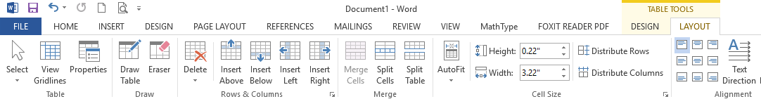
Lệnh chèn
một hàng mới bên trên ô hiện thời
Lệnh chèn
một hàng mới bên dưới ô hiện thời
Nhóm lệnh Rows & Columns
Dải lệnh Table Tools và nhánh Layout
Lệnh xóa hàng hoặc cột
Lệnh chèn một cột mới bên trái ô hiện thời
Lệnh chèn
một cột mới bên phải ô hiện thời

Slide 25
THẢO LUẬN NHÓM
Trình bày cách chèn thêm cột “Giới tính” và xóa hàng thứ ba trong bảng chỉ số BMI của nhóm 1

Slide 26

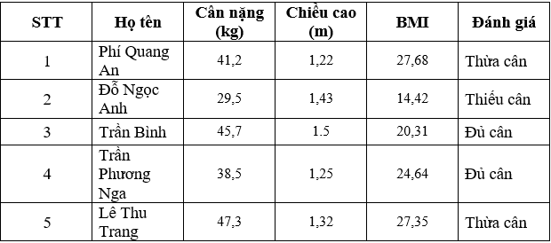
Bảng chỉ số BMI của nhóm 1

Slide 27
Cách thêm cột giới tính như sau:
Chọn cột “Cân nặng”
Nháy chuột vào nhánh Layout của dải lệnh Table Tools.
Trong nhóm Rows & Columns, nháy chuột vào lệnh Insert Left, một cột trống được chèn vào bên trái
Nhập nội dung cho cột “Giới tính”.
Cách xóa hàng thứ ba như sau:
Chọn hàng thứ ba
Nháy chuột vào nhánh Layout của dải lệnh Table Tools.
Trong nhóm Rows & Columns, nháy chuột vào lệnh Delete
Để thêm nhanh một hàng mới vào cuối bảng, đặt con trỏ soạn thảo vào ô cuối cùng của bảng rồi gõ phím tab

Slide 28
Chọn ô, hàng, cột và bảng thì ta thực hiện như thế nào?

Slide 29
Em hãy quan sát đoạn video dưới đây

Slide 30
THẢO LUẬN NHÓM
Hãy nêu thao tác chọn một ô, một hàng, một cột, cả bảng

Slide 31
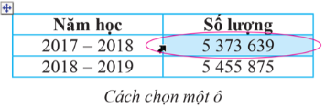
3. Chọn ô, hàng, cột và bảng
a. Chọn ô
B1: Đưa con trỏ chuột vào vị trí ô cần chọn
B2: Nháy chuột vào ô muốn chọn

Slide 32
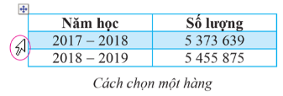
b. Chọn hàng
B1: Đưa con trỏ chuột vào vị trí hàng cần chọn
B2: Nháy chuột vào hàng muốn chọn

Slide 33
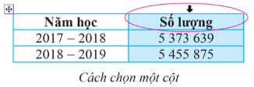
b. Chọn cột
B1: Đưa con trỏ chuột vào vị trí cột cần chọn
B2: Nháy chuột vào cột muốn chọn

Slide 34
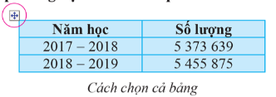
b. Chọn bảng
Cách 1:
B1: Đưa con trỏ chuột vào bảng cần chọn, thấy xuất hiện dấu cộng góc trên bên trái của bảng
B2: Nháy chuột vào dấu cộng

Slide 35
Cách 2:
B1: Đưa con trỏ chuột vào vị trí ô đầu tiên của bảng
B2: Nhấn giữ chuột trái và rê chuột đến ô cuối cùng của bảng
B3: Thả chuột ra

Slide 36

LUYỆN TẬP
Hãy tạo một bảng để tóm tắt và trình bày thông tin về dân số, mật độ dân số của nước ta trong hai biểu đồ trang 69 SGK
Bảng tóm tắt và trình bày thông tin của hai biểu đồ trên là:
 | Năm 2019 | Năm 2020
Dân số (triệu người) | 96,2 | 97,3
Mật độ dân số (người/km²) | 290 | 315

Slide 37

CŨNG CỐ

Slide 38

TRÒ CHƠI: VÒNG QUAY MAY MẮN
Luật chơi:
Có 4 ô vuông tương ứng với 4 câu hỏi, em hãy mở từng ô vuông và trả lời câu hỏi trong ô vuông đó để được tham gia quay vòng quay may mắn nhé!
Nếu bạn trả lời đúng thì bạn sẽ được quyền quay để tìm ô may mắn và được quà cho mình.
Trả lời sai bạn khác sẽ có quyền trả lời và tham gia quay vòng quay may mắn.

Slide 39



VÒNG QUAY
TIN HỌC
Điểm 10
Thêm lượt
Pháo tay
Điểm 10
1
2
Điểm 10
Điểm cộng
3
4
Mất lượt
Điểm 10
QUAY
NEXT

Slide 40







Câu 1. Em có thể sử dụng lệnh nào sau đây để tạo bảng?
A. Insert/Table
B. View/Table378
C. File/Table
D.Review/Table
QUAY VỀ
Back

Slide 41

Câu 2: Độ rộng của cột và độ cao của hàng sau khi được tạo?
A. Luôn luôn bằng nhau
B. Có thể thay đổi
C. Không thể thay đổi
D. Cả 3 phương án trên đều sai
QUAY VỀ
Back

Slide 42
Câu 3. Khi con trỏ văn bản đang nằm bên trong bảng thì lệnh định dạng văn bản được áp dụng cho?
A. Ô con trỏ văn bản đang nằm
B. Cả bảng
C. Cột con trỏ văn bản đang nằm
D. Dòng con trỏ văn bản đang nằm
QUAY VỀ
Back

Slide 43
Câu 4. Khi làm việc với Word xong muốn thoát khỏi, ta thực hiện?
A. View/Exit
B. Home/Exit
C. File/Exit
D. Review/Exit
QUAY VỀ
Back

Slide 44


Hướng dẫn về nhà:
+ Ghi nhớ nội dung kiến thức của bài.
+ Tự thực hành tạo bảng
+ Làm các bài tập trong sách bài tập

